Slide 1
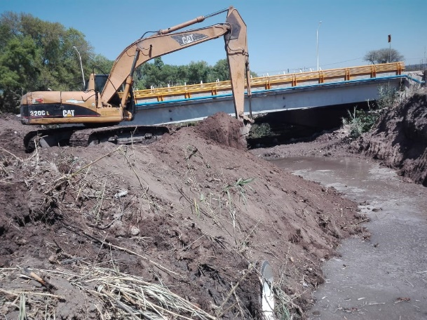
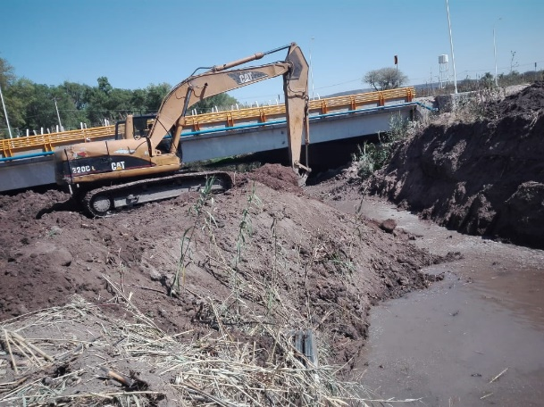
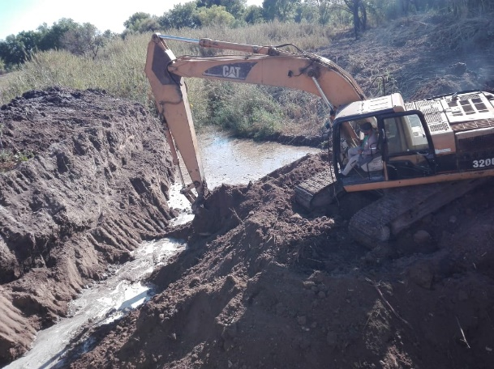
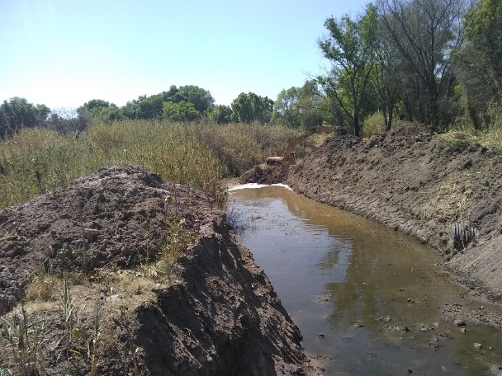
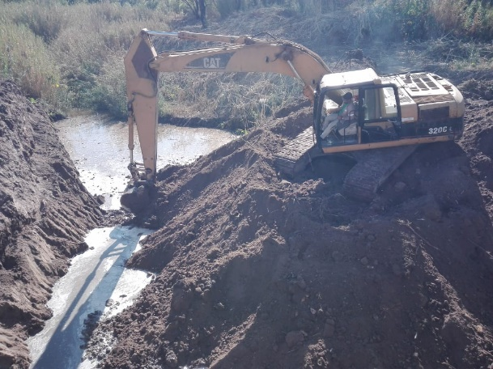
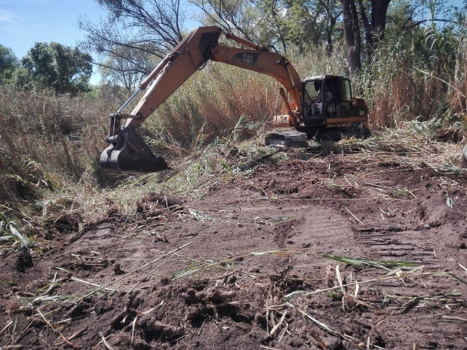
REPORTE MES DE FEBRERO
MAQUINARIA
DESAZOLVE EN LA COLONIA CAMPESTRE
FECHA INICIO
CONCEPTO
FECHA TERMINO
13/02/2020
ARROYO DE RIO SANTIAGO
28/02/2020

